Slide 1
VPC-GEOSER · 31 DE AGOSTO DE 2026
PLI Hub
NESTE DOCUMENTO
Sistemas Maiores
SIGMA-PLI
em detalhe
SICARD
PLI Smart Router
PLI Reporta
PLI-HazardTrack
FAD-Stats 2.0
As 9 aplicações com tela registrada, uma a uma: o que fazem, como funcionam e de que dados vivem.
Análises Exploratórias
Acidentes Infosiga
Acidentes DER
Densidade Malha SP
RECORTE
9 de 12 aplicações do hub
CENTRAL DE ACESSO
https://56.125.163.194/pli-hub/
RESPONSÁVEL TÉCNICO
Vinicius do Prado Capanema

Slide 2
CONTEXTO
O plano que estas aplicações servem
Plano de Logística e Investimentos do Estado de São Paulo — PLI-SP 2050
O PLI-SP 2050 é o instrumento de planejamento de longo prazo da infraestrutura logística e dos sistemas de transporte do Estado de São Paulo, com horizonte em 2050. Ele examina a mobilidade de pessoas e mercadorias integrando diagnóstico territorial, projeção de demanda e avaliação de cenários, para fundamentar decisões de investimento público e privado.
AS QUATRO ETAPAS DO PLANO
1
Plano de Trabalho
até mar/2025
2
Diagnóstico
até out/2025
3
Simulação e análise de alternativas
até mar/2026
4
Plano de ação com intervenções prioritárias
até ago/2026
COORDENAÇÃO
EXECUÇÃO
SEMIL — Secretaria de Meio Ambiente, Infraestrutura e Logística
Consórcio Concremat–Transplan, contrato nº 22.607-5
O QUE O PLANO PERSEGUE
APOIO
HORIZONTE
BID — Banco Interamericano de Desenvolvimento
2050, com trabalhos iniciados em 2023
Diversificar a matriz de transporte do Estado
Reduzir desigualdades regionais de acesso
ABRANGÊNCIA
PORTAL OFICIAL
Estado de São Paulo, 645 municípios
pli.semil.sp.gov.br
Elevar a eficiência logística
Sustentar decisões de investimento com evidência técnica
pli.semil.sp.gov.br
Contexto 02/24

Slide 3
RECORTE DESTE DOCUMENTO
Só o que já tem tela
Das 12 aplicações do PLI Hub, 9 têm registro visual da interface — capturadas ao vivo no servidor de produção ou recuperadas das capturas do relatório de atividades. São essas que este documento detalha, com dois slides cada: a vitrine e o funcionamento por dentro.
9
6
3
18
APLICAÇÕES DETALHADAS
NO AR
SUSPENSAS
SLIDES DE CONTEÚDO
Sistemas Maiores
Análises Exploratórias
01
SIGMA-PLI
01
Acidentes Infosiga
02
SICARD
02
Acidentes DER
03
PLI Smart Router
03
Densidade Malha SP
04
PLI Reporta
05
PLI-HazardTrack
https://56.125.163.194/pli-hub/
Recorte 03/24
06
FAD-Stats 2.0

Slide 4
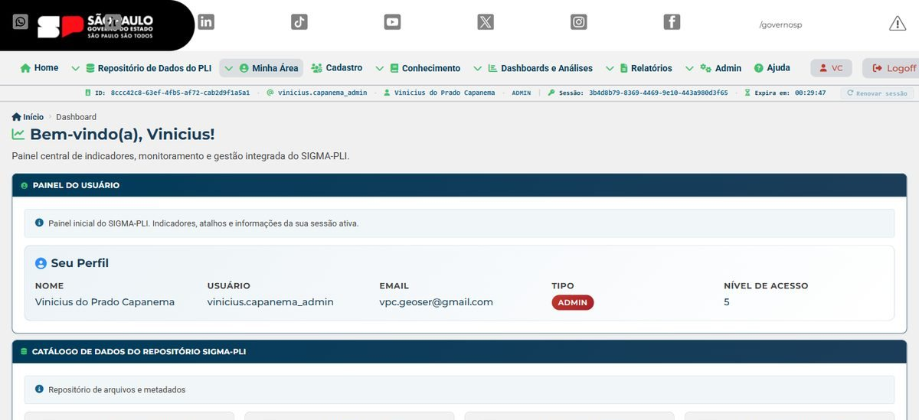
APLICAÇÃO 01 / 9
SISTEMAS MAIORES
NO AR
LEGADO DE DADOS DO PLANO · D-17
SIGMA-PLI
https://56.125.163.194/
Sistema Integrado de Gestão, Monitoramento e Apoio Técnico
Cataloga, organiza e disponibiliza os dados técnicos produzidos ao longo do PLI-SP 2050. É a plataforma central: além do catálogo próprio, fornece autenticação e cadastro de pessoas e instituições para as demais aplicações do consórcio.
Painel do SIGMA-PLI · relatório de atividades, jun/2026
Plataforma central do ecossistema
O QUE ELA ENTREGA
Catálogo de metadados com upload, indexação e busca avançada
FastAPI · Python 3.12
PostgreSQL 17 + PostGIS
Memgraph
Autenticação JWT e cadastro PF/PJ com verificação de e-mail
GeoServer
R Shiny
Cloudflare R2
Docker + Nginx
Grafo de conhecimento em Memgraph para relacionar dados e fontes
WebGIS próprio: camadas OGC (WMS/WFS) publicadas via GeoServer
Dashboards em R Shiny e painel administrativo completo
https://56.125.163.194/
Sistemas Maiores 04/24

Slide 5
APLICAÇÃO 01 / 9
SISTEMAS MAIORES · DETALHAMENTO
NO AR
LEGADO DE DADOS DO PLANO · D-17
SIGMA-PLI · por dentro
É o repositório técnico do plano: guarda o metadado, o arquivo e a relação entre eles. Sustenta a entrega de governança do D-17 e dá identidade única às demais aplicações do consórcio.
COMO FUNCIONA
DADOS E FONTES
NÚMEROS
FastAPI serve a API e as páginas Jinja2; o frontend é HTML/CSS/JS modular, sem framework SPA
Metadados e arquivos enviados pelos próprios usuários
11
MÓDULOS
Autenticação por JWT somada a sessões; cadastro PF/PJ com verificação de e-mail via SendGrid
Catálogo do dicionário de dados do PLI
10
Camadas geoespaciais publicadas no GeoServer
ATIVOS
PostgreSQL 17 com PostGIS guarda cadastros, metadados e geometrias
Cadastros de pessoas físicas e jurídicas
1
Memgraph, por protocolo Bolt, mantém o grafo de conhecimento e os algoritmos de navegação
PARCIAL
INTEGRAÇÕES E PUBLICAÇÃO
GeoServer publica as camadas em padrões OGC (WMS/WFS/WCS) consumidas pelo WebGIS
Fornece autenticação e cadastros ao SICARD (somente leitura)
SITUAÇÃO
Arquivos do dicionário de dados vão para o Cloudflare R2, compatível com S3
Dez dos onze módulos estão ativos em produção. Apenas o M05 (Calendário) segue parcial. É a aplicação mais madura do portfólio e a única de que outra aplicação depende.
GeoServer, Memgraph, Cloudflare R2 e R Shiny Server
Nginx como proxy reverso, tudo em Docker Compose
https://56.125.163.194/
FastAPI · Python 3.12 · PostgreSQL 17 + PostGIS · Memgraph · GeoServer 05/24

Slide 6
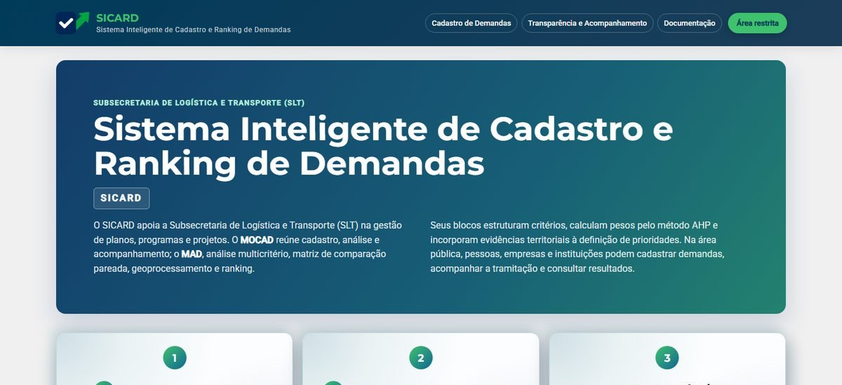
APLICAÇÃO 02 / 9
SISTEMAS MAIORES
NO AR
METAS 4.1 A 4.4 DO TDR
SICARD
https://56.125.163.194/sicard/
Sistema Inteligente de Cadastro e Ranking de Demandas
Cadastra, analisa, hierarquiza e acompanha planos, programas e projetos. É o instrumento operacional das Metas 4.1 a 4.4 do TDR: reúne o universo comparável de intervenções e produz o ranking por análise multicritério AHP, com trilha de auditoria.
Portal público do SICARD · captura ao vivo, 31/ago/2026
Onde as intervenções viram carteira priorizada
O QUE ELA ENTREGA
Hierarquização multicritério por AHP, com pesos e consistência auditáveis
FastAPI · Python 3.11+
PostgreSQL 17 + PostGIS 3.5
Triagem socioambiental e favorabilidade territorial por interseção espacial
HTML/CSS/JS
API do SIGMA-PLI
Ciclo de vida da demanda em três fases, de cadastro a execução
Login e cadastros consumidos do SIGMA-PLI, sem duplicar base
Trilha de auditoria de ponta a ponta
https://56.125.163.194/sicard/
Sistemas Maiores 06/24

Slide 7
APLICAÇÃO 02 / 9
SISTEMAS MAIORES · DETALHAMENTO
NO AR
METAS 4.1 A 4.4 DO TDR
SICARD · por dentro
Executa as Metas 4.1 a 4.4 do TDR: reúne o universo comparável de intervenções, aplica os critérios e devolve o ranking que alimenta o plano de ação.
COMO FUNCIONA
DADOS E FONTES
NÚMEROS
Cada demanda — plano, programa ou projeto — vive em uma única linha do esquema demandas e avança no ciclo de vida sem cópias
PostgreSQL 17 + PostGIS 3.5 como fonte definitiva
3
SIGMA-PLI externo, consultado apenas para leitura
FASES DE STATUS
O status percorre três fases: cadastro_analise, hierarquizacao e execucao, com a matriz de transições guardada no banco
Catálogo territorial e conteúdo geoespacial próprios
3
FASES + SÍNTESE
O AHP cobre critérios, premissas, matriz de comparação pareada, cálculo de pesos, razão de consistência e homologação
Trilha de auditoria de todas as decisões
AHP
MÉTODO
Ambientes colaborativos permitem convidar avaliadores com prazo e token público; o cálculo do servidor é a fonte da verdade
INTEGRAÇÕES E PUBLICAÇÃO
Login, pessoas e instituições vêm do SIGMA-PLI; o SICARD nunca grava no banco dele
SITUAÇÃO
A hierarquização é uma rodada persistida em JSONB: Fase 1 elegibilidade e interseções territoriais, Fase 2 favorabilidade, Fase 3 ajuste fino, e a síntese gera o ranking
Inventário de implementação de 19 de julho de 2026: cadastro, análise, aprovação, configuração AHP, comparação colaborativa e hierarquização estão implementados e em uso.
API sob o prefixo /api; páginas públicas em /public/ e operacionais em /restrict/
URLs antigas respondem 308 preservando a query string
https://56.125.163.194/sicard/
FastAPI · Python 3.11+ · PostgreSQL 17 + PostGIS 3.5 · HTML/CSS/JS · API do SIGMA-PLI 07/24

Slide 8
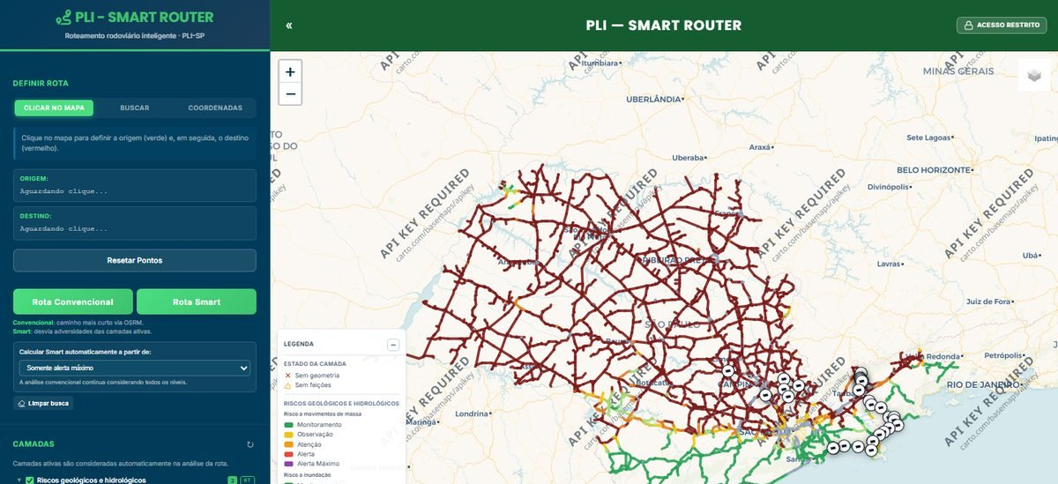
APLICAÇÃO 03 / 9
SISTEMAS MAIORES
NO AR
EIXO E2 DO D-11 · ACESSIBILIDADE E INTERMODALIDADE
PLI Smart Router
https://56.125.163.194/smart-router/
Roteirizador multimodal com resiliência climática
Calcula rotas reais sobre a malha paulista, sobrepõe os alertas do HazardTrack e do PLI Reporta e recalcula o trajeto desviando das áreas afetadas. Materializa, em ferramenta, a pergunta do eixo de acessibilidade: como o risco altera o custo real de deslocamento.
Malha e camadas de risco · captura ao vivo, 31/ago/2026
Onde o alerta vira decisão operacional
O QUE ELA ENTREGA
Origem e destino por coordenada, busca textual ou clique no mapa
Flask
Leaflet
OSRM · OpenStreetMap
Nominatim · ViaCEP
Geocodificação automática: CEP via ViaCEP, endereço via Nominatim/OSM
Roteamento OSRM sobre OpenStreetMap, com waypoints intermediários
Camadas ao vivo de risco climático e de incidentes verificados
Rota alternativa automática com buffer de segurança de 500 m
https://56.125.163.194/smart-router/
Sistemas Maiores 08/24

Slide 9
APLICAÇÃO 03 / 9
SISTEMAS MAIORES · DETALHAMENTO
NO AR
EIXO E2 DO D-11 · ACESSIBILIDADE E INTERMODALIDADE
PLI Smart Router · por dentro
Responde à pergunta do eixo E2 do D-11 — demanda, acessibilidade e intermodalidade —, mostrando como o risco muda o custo real do deslocamento.
COMO FUNCIONA
DADOS E FONTES
NÚMEROS
Origem e destino podem ser dados por coordenada, busca textual ou clique no mapa
OpenStreetMap e OSRM para a malha e o roteamento
v0.4
Nominatim e ViaCEP para geocodificação
VERSÃO ATUAL
O geocoding detecta o tipo sozinho: CEP vai para o ViaCEP, endereço e cidade vão para o Nominatim/OSM, com autocomplete a cada 300 ms
PLI-HazardTrack: movimento de massa, inundação e risco de fogo por trecho
3
MODOS DE ENTRADA
O traçado sai do OSRM sobre a base OpenStreetMap, aceitando waypoints intermediários
PLI Reporta: bloqueios, alagamentos, lentidão, acidentes e obras
500 m
BUFFER DE DESVIO
Um catálogo dinâmico de camadas puxa risco do HazardTrack e incidentes do PLI Reporta em tempo real
INTEGRAÇÕES E PUBLICAÇÃO
SITUAÇÃO
Com camadas ativas, o smart route calcula automaticamente uma alternativa desviando dos obstáculos, com buffer de 500 m
Consome os dois serviços de alerta do próprio ecossistema PLI
A versão Streamlit (v0.1) foi descontinuada. O backend Flask em app_flask.py é a única implementação suportada.
Endereços dos serviços configuráveis por variável de ambiente
Publicável em qualquer host com gunicorn
https://56.125.163.194/smart-router/
Flask · Leaflet · OSRM · OpenStreetMap · Nominatim · ViaCEP 09/24

Slide 10
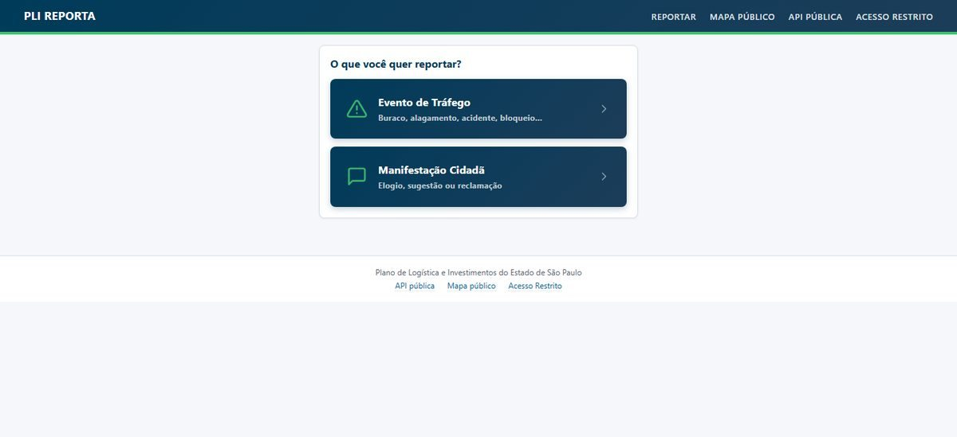
APLICAÇÃO 04 / 9
SISTEMAS MAIORES
NO AR
DADO PRIMÁRIO DE CAMPO · APOIO AO D-3
PLI Reporta
https://56.125.163.194/pli-reporta/
Reporte cidadão de ocorrências viárias georreferenciadas
Aplicativo mobile-first em que o cidadão reporta ocorrências na via. Os relatos passam por um pipeline de veracidade e relevância e só então alimentam os serviços de roteamento e alerta, como camada operacional de incidentes verificados.
Tela de reporte do cidadão · captura ao vivo, 31/ago/2026
A camada de incidentes verificados
O QUE ELA ENTREGA
Reportes de buraco, alagamento, sinistro, bloqueio, obra e sinalização
FastAPI · Uvicorn
PostGIS
PWA mobile-first
GeoJSON
Pipeline de veracidade e relevância antes da publicação
Mapa público e fluxo de moderação
Endpoint GeoJSON estável para consumo pelo roteador
Instalável como PWA, pensado para uso em campo
https://56.125.163.194/pli-reporta/
Sistemas Maiores 10/24

Slide 11
APLICAÇÃO 04 / 9
SISTEMAS MAIORES · DETALHAMENTO
NO AR
DADO PRIMÁRIO DE CAMPO · APOIO AO D-3
PLI Reporta · por dentro
Produz dado primário de campo sobre condição da via, complementando a caracterização do sistema de transporte do D-3 com informação que nenhuma base oficial traz em tempo real.
COMO FUNCIONA
DADOS E FONTES
NÚMEROS
A unidade de análise é o incidente geoespacial verificável, não o formulário preenchido
Relatos do cidadão, georreferenciados e com mídia
5
Sinais de reconfirmação por outros usuários
ESTADOS NO CICLO
Cada incidente percorre o ciclo submetido → triado → validado → publicado → expirado/resolvido
Camadas PostGIS de incidentes publicados
2
Dois scores independentes qualificam o relato: veracidade (é real?) e relevância (importa para a rota?)
SCORES ORTOGONAIS
INTEGRAÇÕES E PUBLICAÇÃO
PWA
A veracidade é média ponderada de sinais, V = Σ(wᵢ·sᵢ)/Σwᵢ, e a combinação com a relevância define a prioridade
Expõe um endpoint GeoJSON estável para o roteador
INSTALÁVEL
Toda decisão automática registra os sinais que a produziram, e o cidadão pode saber por que o reporte foi aceito ou descartado
Alimenta o PLI Smart Router como camada de incidentes verificados
SITUAÇÃO
Aplicação independente: roda em qualquer host com Python 3.10+
Separar veracidade de relevância é decisão deliberada: um buraco pequeno em rua sem volume é verdadeiro mas irrelevante; um bloqueio em corredor estratégico é relevante mesmo com confiança moderada.
https://56.125.163.194/pli-reporta/
FastAPI · Uvicorn · PostGIS · PWA mobile-first · GeoJSON 11/24

Slide 12
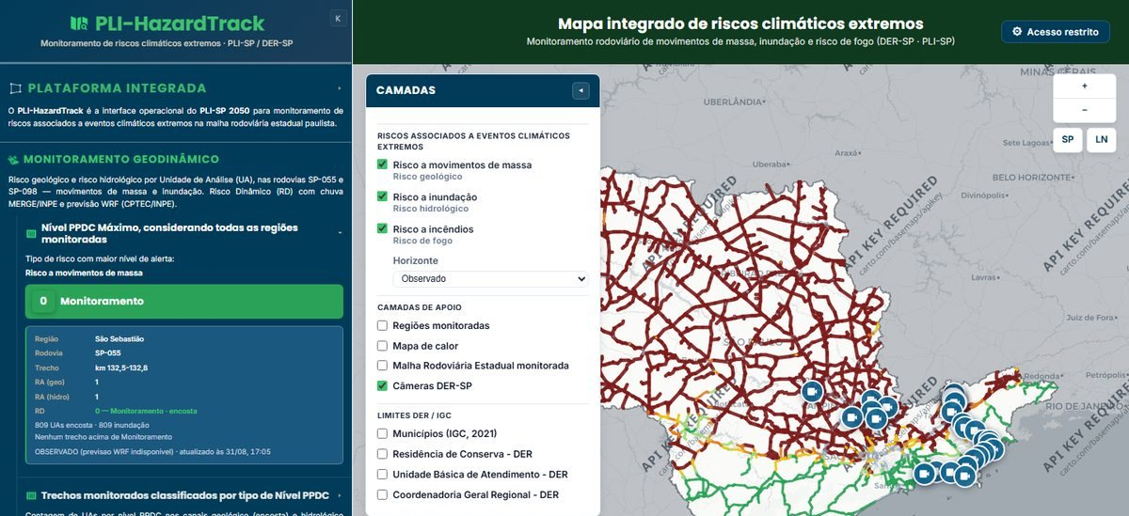
APLICAÇÃO 05 / 9
SISTEMAS MAIORES
NO AR
TEMA D11C_18 · RESILIÊNCIA A EVENTOS EXTREMOS
PLI-HazardTrack
https://56.125.163.194/pli-hazardtrack/
SAMAEG-PLI · Monitoramento, Análise e Alerta Geodinâmico
Monitora chuva em streaming e traduz o dado bruto em risco por trecho rodoviário do DER-SP. É a resposta operacional ao tema D11c_18: a recomendação foi converter “mudanças climáticas” em resiliência da infraestrutura e eventos extremos — e é exatamente isso que a ferramenta calcula.
Mapa integrado de riscos climáticos · captura ao vivo, 31/ago/2026
O tema climático do D-11 virado ferramenta
O QUE ELA ENTREGA
Chuva MERGE/CPTEC/INPE consumida em streaming, sem cache em disco
Python
MERGE/CPTEC/INPE
PostGIS
Docker
Modelo oficial de Risco Dinâmico RD = RA × ICC
Quatro regiões climático-geológico-geomorfológicas do litoral paulista
Camadas de movimento de massa, inundação e risco de fogo
Níveis operacionais compatíveis com o PPDC da Defesa Civil
https://56.125.163.194/pli-hazardtrack/
Sistemas Maiores 12/24

Slide 13
APLICAÇÃO 05 / 9
SISTEMAS MAIORES · DETALHAMENTO
NO AR
TEMA D11C_18 · RESILIÊNCIA A EVENTOS EXTREMOS
PLI-HazardTrack · por dentro
É o tema D11c_18 convertido em ferramenta. A avaliação de aderência ao TDR recomendou trocar “mudanças climáticas” por resiliência da infraestrutura e eventos extremos; o HazardTrack calcula exatamente essa variável.
COMO FUNCIONA
DADOS E FONTES
NÚMEROS
A cada ciclo, 96 arquivos GRIB2 horários do INPE são baixados em streaming direto para a memória — nada toca o disco
Chuva MERGE/CPTEC/INPE — intensidade da última hora, acumulado em 24 h e em 96 h
4
REGIÕES
A amostragem usa uma única chamada nativa para todos os pontos, com ThreadPool de 8 workers
Quatro regiões climático-geológico-geomorfológicas com buffer de 1.000 m do eixo cadastral do DER
24
O índice de chuva vira CPC = I / (K_região · Ac96h^-0,9), com K próprio de cada região
Tabelas oficiais do relatório REGEA-NIPPON 2021 (Produto 06)
PONTOS
96
O ICC é classificado de 0 a 4 em duas vias, geológica e hidrológica, conforme os limiares da região
24 pontos amostrais ao longo da SP-055 e da SP-098
GRIB2 POR CICLO
10 min
O Risco Dinâmico sai da matriz oficial RD = RA × ICC, e o RD final é o maior entre a via geológica e a hidrológica
INTEGRAÇÕES E PUBLICAÇÃO
ATUALIZAÇÃO
Entrega as camadas de risco por trecho ao PLI Smart Router
SITUAÇÃO
Atualização a cada 10 minutos no servidor e a cada 30 segundos no cliente
Validado por backtest do evento de 19/02/2023 em São Sebastião: Juquehy chegou a RD4, Camburi a RD3 e Maresias a RD1. Vinte testes unitários cobrem as equações de risco.
Se a rede do INPE falhar, o snapshot vai para no_data — não há dado simulado no caminho operacional
https://56.125.163.194/pli-hazardtrack/
Python · MERGE/CPTEC/INPE · PostGIS · Docker 13/24

Slide 14
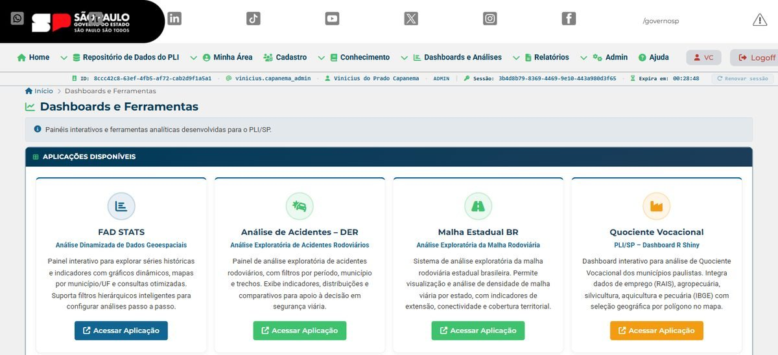
APLICAÇÃO 06 / 9
SISTEMAS MAIORES
NO AR
PRODUTO D-2 · CARACTERIZAÇÃO SOCIOECONÔMICA
FAD-Stats 2.0
https://56.125.163.194/fad-stats/
Ferramenta de Análise Dinamizada de Dados
Plataforma de análise estatística e espacial de dados oficiais. Reúne produção agropecuária, comércio exterior, mercado de trabalho e logística em uma única bancada — o insumo da caracterização socioeconômica que abre o diagnóstico do plano.
Hub de dashboards da FAD-Stats · relatório de atividades, jun/2026
A leitura socioeconômica do território
O QUE ELA ENTREGA
Fontes oficiais: IBGE, SECEX, MTE/RAIS e ANTT
FastAPI
PostgreSQL 17
HTML/JS sem build
Docker + Nginx
21 tipos de gráfico e 6 tipos de mapa
Recortes municipais e regionais sobre os 645 municípios
Interface pública com a barra padrão do Governo de São Paulo
https://56.125.163.194/fad-stats/
Sistemas Maiores 14/24

Slide 15
APLICAÇÃO 06 / 9
SISTEMAS MAIORES · DETALHAMENTO
NO AR
PRODUTO D-2 · CARACTERIZAÇÃO SOCIOECONÔMICA
FAD-Stats 2.0 · por dentro
Instrumenta o Produto D-2, a caracterização socioeconômica do Estado, que abre o diagnóstico e baliza as projeções de demanda.
COMO FUNCIONA
DADOS E FONTES
NÚMEROS
Backend FastAPI dividido em routers, services, queries e models, com settings, rate limit e métricas no core
IBGE — produção agropecuária e base territorial
21
SECEX — comércio exterior por município
TIPOS DE GRÁFICO
Cinco routers atendem análise, catálogo, comércio exterior, análise PLI e health check
MTE / RAIS — mercado de trabalho
6
O frontend é HTML, CSS e JavaScript puros, sem etapa de build
ANTT — logística e transporte
TIPOS DE MAPA
4
Um catálogo GeoJSON no backend sustenta os recortes espaciais
INTEGRAÇÕES E PUBLICAÇÃO
FONTES OFICIAIS
As consultas são montadas a partir de templates parametrizados por recorte e período
Publicada sob /fad-stats/ no mesmo Nginx dos demais sistemas
SITUAÇÃO
Interface pública com a barra padrão do Governo de São Paulo
Segunda geração da ferramenta, com frontend reescrito em HTML puro para eliminar a dependência de React e a etapa de build.
Banco PostgreSQL 17 dedicado
https://56.125.163.194/fad-stats/
FastAPI · PostgreSQL 17 · HTML/JS sem build · Docker + Nginx 15/24

Slide 16
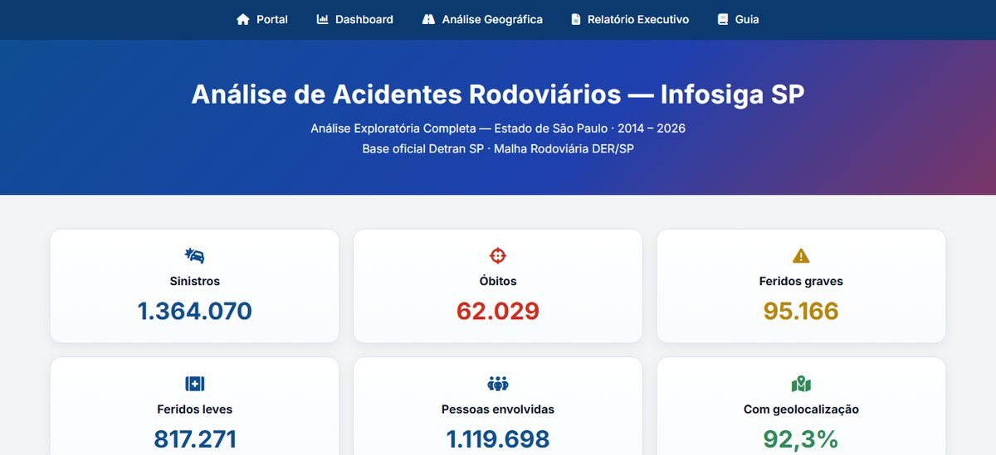
APLICAÇÃO 07 / 9
ANÁLISES EXPLORATÓRIAS
SUSPENSA
EIXO E3 DO D-11 · SEGURANÇA VIÁRIA
Acidentes Infosiga
https://acidentes-infosiga.onrender.com
Análise exploratória dos sinistros de trânsito do Estado
Análise exploratória sobre o Infosiga-SP, o Sistema de Informações Gerenciais de Sinistros de Trânsito mantido pelo Detran-SP. Cobre os 645 municípios e cruza os sinistros com a malha rodoviária, com filtros por período, tipo e localização.
Portal de sinistros rodoviários · relatório de atividades, jun/2026
O retrato estadual da sinistralidade
O QUE ELA ENTREGA
Base oficial do Detran-SP, atualizada mensalmente
Python
GeoPandas
Dashboards HTML
Render
Óbitos contados até 30 dias após o sinistro, como manda o Infosiga
Registros consolidados de Polícia Militar, PMR e PRF
Cruzamento espacial com a malha rodoviária estadual
https://acidentes-infosiga.onrender.com
Análises Exploratórias 16/24

Slide 17
APLICAÇÃO 07 / 9
ANÁLISES EXPLORATÓRIAS · DETALHAMENTO
SUSPENSA
EIXO E3 DO D-11 · SEGURANÇA VIÁRIA
Acidentes Infosiga · por dentro
Alimenta o eixo E3 do D-11 — resiliência, segurança e sustentabilidade — com a externalidade que precisa ser parametrizada nos cenários: a sinistralidade.
COMO FUNCIONA
DADOS E FONTES
NÚMEROS
Pipeline em três etapas executadas em sequência
Infosiga-SP, do Detran-SP: Sistema de Informações Gerenciais de Sinistros de Trânsito
1.364.070
01_processa_dados.py faz o ETL e consolida os CSVs do InfoSiga
SINISTROS
Registros consolidados de Polícia Militar, PMR e PRF, atualizados mensalmente
62.029
02_analise_geografica.py cruza os sinistros com a malha rodoviária estadual
ÓBITOS
Óbitos contados até 30 dias após o sinistro, conforme o critério oficial
03_gera_html.py produz os dashboards HTML interativos, publicados como site estático
95.166
Cobertura dos 645 municípios paulistas, cruzada com o shapefile da malha estadual
FERIDOS GRAVES
Os dados brutos não são versionados: entram na pasta dados/ e saem como artefatos
92,3%
GEOLOCALIZADOS
INTEGRAÇÕES E PUBLICAÇÃO
Publicação estática, sem backend em execução
SITUAÇÃO
Dashboards navegáveis por portal, análise geográfica, relatório executivo e guia
Serviço suspenso no Render. O pipeline continua reproduzível a partir do repositório: basta rodar os três scripts para regerar os dashboards.
https://acidentes-infosiga.onrender.com
Python · GeoPandas · Dashboards HTML · Render 17/24

Slide 18
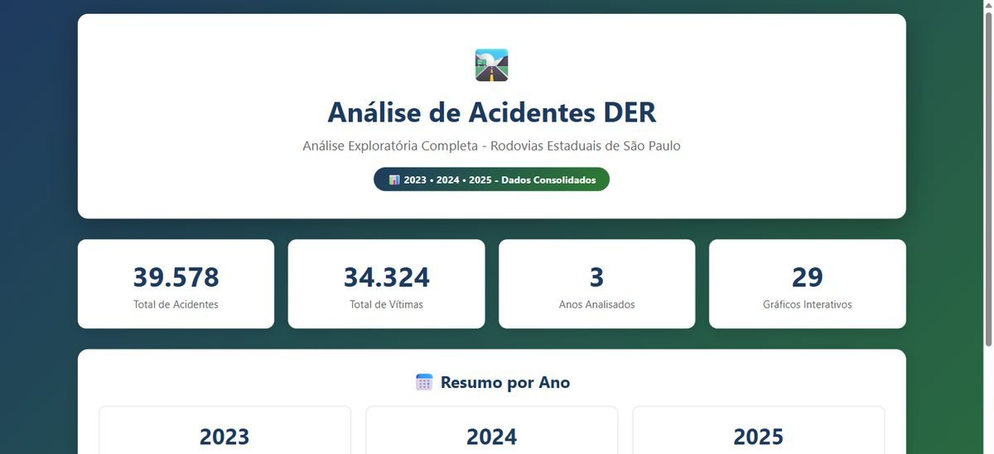
APLICAÇÃO 08 / 9
ANÁLISES EXPLORATÓRIAS
SUSPENSA
EIXO E3 DO D-11 · SEGURANÇA VIÁRIA
Acidentes DER
https://acidentes-der-analise-exploratoria.onrender.com
Análise exploratória dos sinistros na malha do DER-SP
Recorta a sinistralidade para as rodovias sob gestão do DER-SP — a autarquia que administra mais de 12 mil km de malha estadual — e organiza a leitura por rodovia e por ano, com a série consolidada de 2023 a 2025.
Análise consolidada 2023-2025 · relatório de atividades, jun/2026
O recorte da malha estadual
O QUE ELA ENTREGA
Recorte exclusivo da malha sob gestão do DER-SP
Python
Plotly
Dashboards HTML
Render
Série consolidada de 2023, 2024 e 2025
Séries temporais e comparação entre trechos
Insumo direto para priorização de intervenções de segurança
https://acidentes-der-analise-exploratoria.onrender.com
Análises Exploratórias 18/24

Slide 19
APLICAÇÃO 08 / 9
ANÁLISES EXPLORATÓRIAS · DETALHAMENTO
SUSPENSA
EIXO E3 DO D-11 · SEGURANÇA VIÁRIA
Acidentes DER · por dentro
Recorta a mesma externalidade do eixo E3 para a malha sob gestão estadual, que é onde as intervenções do plano de ação incidem.
COMO FUNCIONA
DADOS E FONTES
NÚMEROS
Os arquivos Excel originais do DER são consolidados em uma base única em CSV
Registros de sinistros nas rodovias sob gestão do DER-SP
39.578
ACIDENTES
Scripts Python geram os gráficos interativos a partir dessa base
DER-SP: autarquia que administra mais de 12 mil km de malha estadual
34.324
O resultado é um conjunto de páginas estáticas: portal, dashboard principal com abas, dashboard compacto, relatório executivo e guia de acesso
Série consolidada de 2023, 2024 e 2025
VÍTIMAS
Base única dados_completos.csv gerada pelo pipeline
2.065
ÓBITOS
Cada gráfico é uma página HTML independente, o que permite reaproveitá-los em relatórios
29
INTEGRAÇÕES E PUBLICAÇÃO
GRÁFICOS
Publicação estática, sem backend em execução
SITUAÇÃO
Complementa o Infosiga com o recorte específico do DER
Serviço suspenso no Render. Por ano: 14.389 acidentes em 2023, 13.882 em 2024 e 11.307 em 2025 — queda que merece checagem de completude antes de ser lida como tendência.
https://acidentes-der-analise-exploratoria.onrender.com
Python · Plotly · Dashboards HTML · Render 19/24

Slide 20
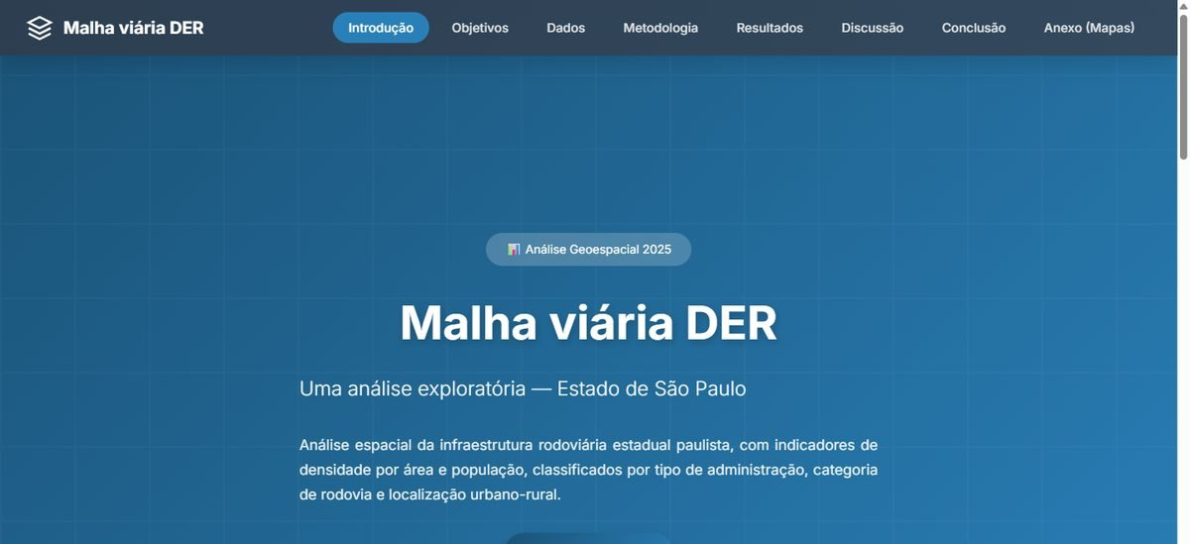
APLICAÇÃO 09 / 9
ANÁLISES EXPLORATÓRIAS
SUSPENSA
PRODUTO D-3 TOMO 1 · RODOVIAS
Densidade Malha SP
https://densidade-de-malha-estadual-sp.onrender.com
Densidade da malha rodoviária estadual paulista
Mede a densidade da malha rodoviária estadual por área e por população e classifica os trechos por tipo de administração, categoria e localização urbana ou rural. É a leitura de cobertura que sustenta o diagnóstico rodoviário do plano.
Análise geoespacial da malha · relatório de atividades, jun/2026
Onde a rede é densa e onde falta
O QUE ELA ENTREGA
Densidade por área e por população, calculada trecho a trecho
Python
GeoPandas
Folium
Render
Classificação por administração, categoria e recorte urbano-rural
Leitura territorial dos vazios de cobertura
Base para os estudos de expansão da malha
https://densidade-de-malha-estadual-sp.onrender.com
Análises Exploratórias 20/24

Slide 21
APLICAÇÃO 09 / 9
ANÁLISES EXPLORATÓRIAS · DETALHAMENTO
SUSPENSA
PRODUTO D-3 TOMO 1 · RODOVIAS
Densidade Malha SP · por dentro
Sustenta o Produto D-3 Tomo 1, o diagnóstico do sistema rodoviário, com a leitura de cobertura da rede por área e por população.
COMO FUNCIONA
DADOS E FONTES
NÚMEROS
Análise geoespacial em Python com GeoPandas e Folium
DER-SP — malha rodoviária estadual e classificação dos trechos
2025
Calcula densidade da malha por área e por população
ANO-BASE
Classifica os trechos por tipo de administração, categoria de rodovia e localização urbana ou rural
IBGE — malha territorial e população municipal
2
Recorte estadual completo, ano-base 2025
INDICADORES DE DENSIDADE
O relatório final é um site estático com contextualização, objetivos, dados, metodologia, resultados e anexo de mapas
3
INTEGRAÇÕES E PUBLICAÇÃO
CLASSIFICAÇÕES
Os dados de entrada e saída ficam fora do versionamento para manter o repositório leve
Publicação estática (Static Site) no Render
Mapas interativos anexos ao relatório
SITUAÇÃO
Serviço suspenso no Render. O relatório pode ser aberto localmente a partir de relatorio/index.html, sem necessidade de servidor.
https://densidade-de-malha-estadual-sp.onrender.com
Python · GeoPandas · Folium · Render 21/24

Slide 22
CADEIA DE PRODUTOS DO TDR
Onde cada aplicação entra na cadeia de produtos
O Termo de Referência do PLI-SP organiza o trabalho em produtos encadeados. As aplicações do hub não são ferramentas soltas: cada uma instrumenta uma etapa dessa cadeia, da coleta do dado primário à hierarquização das intervenções.
D-2 / D-3
D-4
D-11
D-12 a D-14
D-17 / D-18
Caracterização
Matrizes multimodais
Triagem de temas
Cenários e hierarquização
Governança e institucional
Socioeconomia do Estado e caracterização do sistema de transporte em sete tomos — rodovias, ferrovias, portos, hidrovias, aerovias, dutovias e terminais intermodais.
Levantamento de dados secundários, coleta em rodovias e consolidação das matrizes multimodais do ano-base.
Meta 3.3 do TDR: analisar criticamente os pontos vindos dos contatos setoriais e identificar quais viram hipóteses simuláveis. Foram 31 temas em 5 eixos funcionais.
Metas 4.1 a 4.4: ao menos 25 intervenções selecionadas, avaliadas em CAPEX/OPEX, benefício-custo e hierarquizadas por AHP.
Temas que não viram projeto migram para as entregas de governança e de aspectos jurídicos, institucionais e regulatórios.
FAD-Stats 2.0
Formulário Embarcadores
Relatórios D-11
SICARD
SIGMA-PLI
Densidade Malha SP
PLI-HazardTrack
AHP Tool Calculator
Acidentes Infosiga
Calculadora Aderência 2.0
Acidentes DER
Termo de Referencia do PLI-SP
Cadeia de produtos 22/24

Slide 23
ARQUITETURA
Como as peças conversam
O portfólio não é um conjunto de sistemas isolados: quatro integrações já em produção ligam sensor, cadastro e decisão.
SENSORES E COLETA
OPERAÇÃO
LEITURA DO TERRITÓRIO
PLI-HazardTrack
FAD-Stats 2.0
CAMADAS DE RISCO
chuva MERGE/INPE → risco por trecho
IBGE · SECEX · MTE · ANTT
PLI Smart Router
GEOJSON
rota que desvia do risco
PLI Reporta
Análises Exploratórias
relato do cidadão → incidente verificado
sinistralidade e densidade da malha
PLATAFORMA CENTRAL
DECISÃO
MÉTODO
SIGMA-PLI
LOGIN E CADASTROS
SICARD
MÉTODO AHP
AHP Tool Calculator
metadados, identidade e grafo
carteira hierarquizada por AHP
pesos e consistência
4 integrações em produção
Arquitetura 23/24

Slide 24
PROCEDÊNCIA
De onde vem cada afirmação
Nada neste documento foi escrito de memória. O enquadramento institucional vem das fontes oficiais do plano; o detalhamento técnico, da documentação das próprias aplicações.
01
Portal oficial do PLI-SP 2050
pli.semil.sp.gov.br — produtos, painéis interativos e relatórios técnicos
02
Termo de Referência do PLI-SP
Metas 3.3 e 4.1 a 4.4, base normativa da triagem e da hierarquização
03
Infosiga-SP · Detran-SP
Sistema de Informações Gerenciais de Sinistros de Trânsito, 645 municípios
04
DER-SP
Autarquia gestora da malha rodoviária estadual, com dados abertos por tema
05
Documentação das próprias aplicações
READMEs, metodologias e inventários de implementação no servidor de produção
https://56.125.163.194/pli-hub/
VPC-GEOSER · 31 de agosto de 2026 24/24

